Slide 1

Data Gaji Data Analis
-
Portofolio MySQL
-
2024
Portofolio
MySQL
“Data Analyst Job Salaries”
By Aribah Nuur Desyandi

Slide 2
01
Tentang Proyek
2024
Proyek portofolio ini dibuat untuk memenuhi tugas SQL series dalam Learning Path Data Science & Data Analysis dari E-Learning MySkill. Dataset yang digunakan pada tugas ini diambil dari website Kaggle dengan judul dataset yaitu Data Science Job Salaries dan hanya mengambil wawasan / insight mengenai gaji data analis
AribahND
Tujuan Proyek
Portofolio MySQL
Tujuan proyek ini adalah untuk mengasah kemampuan teknis yang sudah dipelajari selama mengikuti E-Learning SQL Series di MySkill, mampu menjawab pertanyaan-pertanyaan yang sudah disediakan, dan mendapatkan wawasan / insight mengenai gaji data analis dari dataset tersebut, serta membantu dalam pengambilan keputusan berbasis data

Slide 3
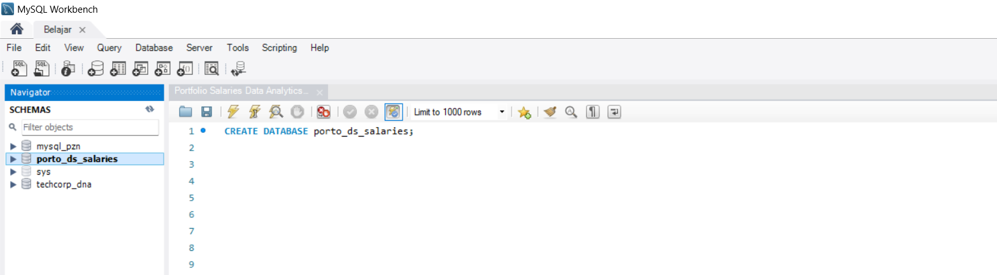
Membuat Database
2024
Langkah pertama adalah membuat database untuk menyimpan dataset yaitu dengan cara menggunakan statements:
AribahND
CREATE DATABASE porto_ds_salaries;
02
Portofolio MySQL
Hasil

Slide 4
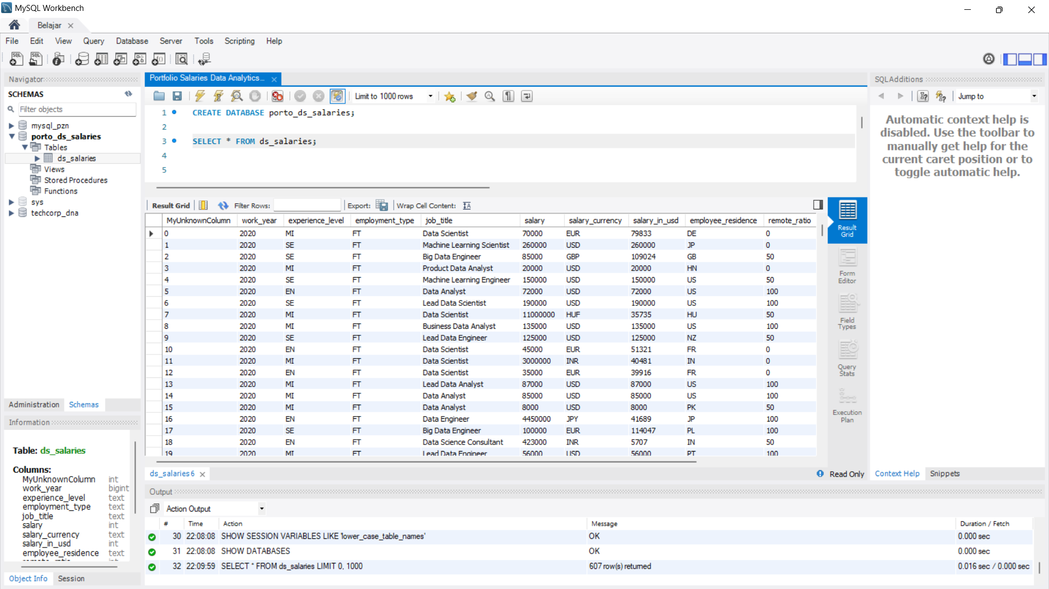
Menyisipkan Dataset ke MySQL
2024
Langkah kedua adalah menyisipkan dataset berbentuk CSV ke dalam database yang sudah dibuat dan akan terlihat seperti gambar di bawah.
Dataset sudah berada di dalam database ketika dipanggil menggunakan statement:
AribahND
SELECT * FROM ds_salaries;
03
Portofolio MySQL
Hasil

Slide 5

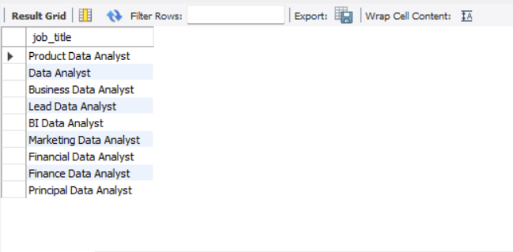
Pertanyaan 01
2024
Job title apa saja yang termasuk ke dalam Data Analyst?
AribahND
04
Hasil
Portofolio MySQL
Terdapat 9 pekerjaan yang termasuk ke dalam job title Data Analyst

Slide 6
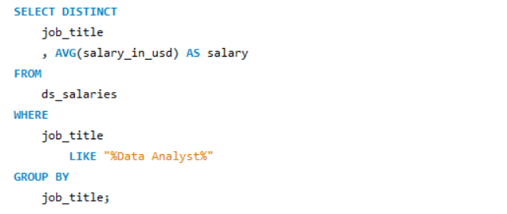
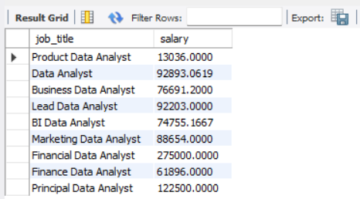
05
Pertanyaan 02
Berapa rata-rata gaji Data Analyst?
Hasil
Rata-rata gaji Data Analyst pada setiap pekerjaan berbeda-beda, seperti Product Data Analyst memiliki rata-rata gaji terendah yaitu 13036 USD, sedangkan Financial Data Analyst memiliki rata-rata gaji tertinggi yaitu 275000 USD
Portofolio MySQL
AribahND
2024

Slide 7
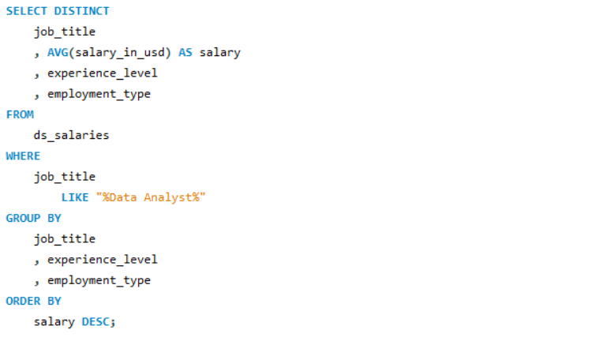
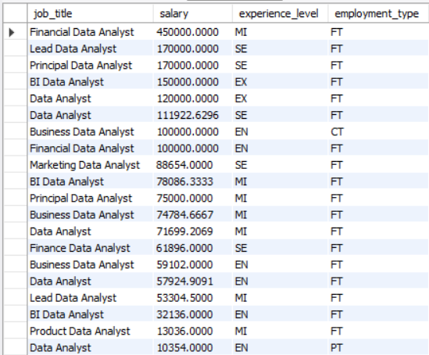
Pertanyaan 03
Berapa rata-rata gaji Data Analyst berdasarkan Experience Level dan Employment Type?
06
Hasil

Slide 8
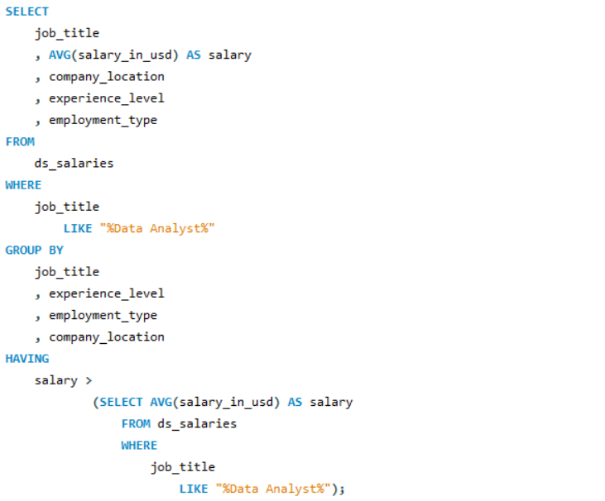
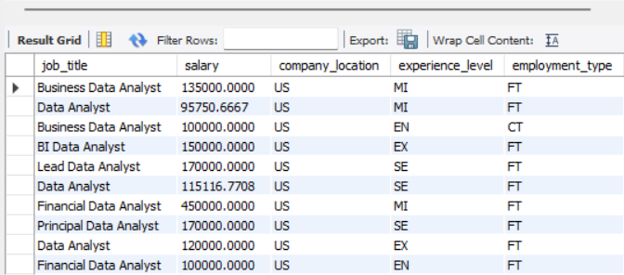
Pertanyaan 04
Negara manakah yang memiliki gaji Data Analyst tertinggi dibandingkan dengan rata-rata gaji berdasarkan Experience Level dan Employment Type?
Hasil
Negara dengan rata-rata gaji tertinggi berdasarkan Experience Level dan Employment Type adalah US
07

Slide 9
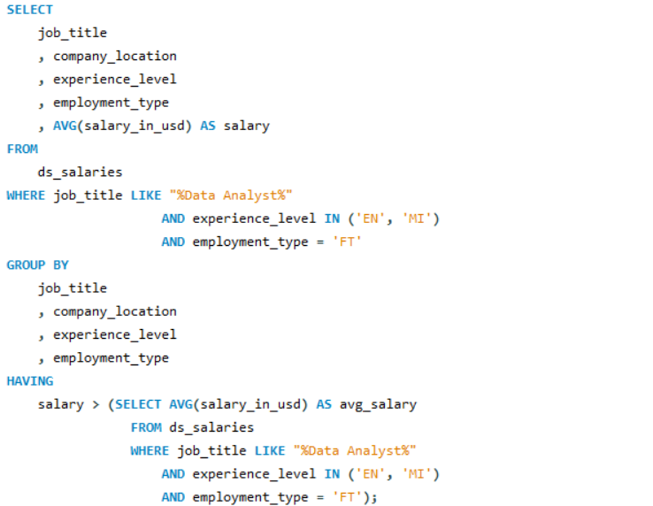

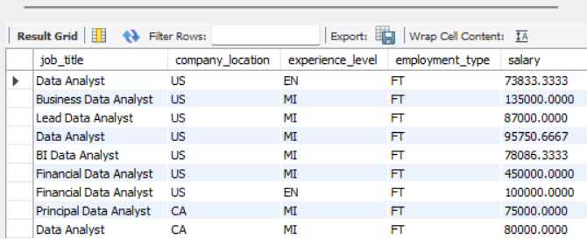
08
Pertanyaan 05
Negara manakah yang memiliki rata-rata gaji Data Analyst tertinggi dengan Experience Level “EN” dan “MI” dan Employment Type “FT”?
Rerata Gaji
Hasil
Negara dengan rata-rata gaji tertinggi dengan Experience Level “Entry” dan “Middle”, dengan Employment Type “Full Time” adalah US dan CA.

Slide 10
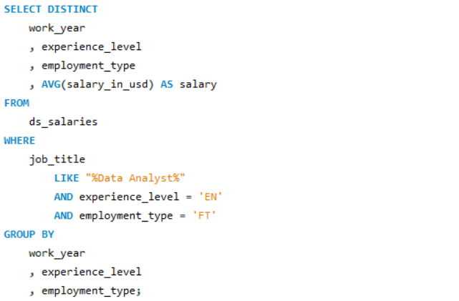
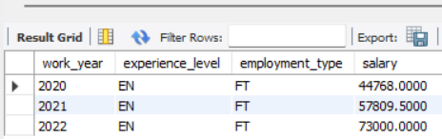
09
Adakah perubahan gaji Data Analyst dari tahun ke tahun dengan Experience Level “EN” dan Employment Type “FT”?
Pertanyaan 06
Hasil
Terdapat perubahan gaji dari tahun ke tahun, dengan kenaikan gaji dari tahun 2020 - 2021 yaitu 13041.5 dan tahun 2021 - 2022 yaitu 15190,5.

Slide 11
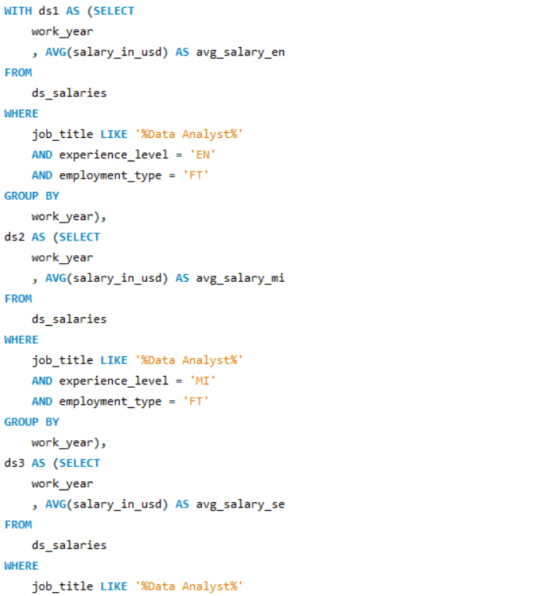
10
Pertanyaan 07
Berapa rata-rata perubahan gaji Data Analyst dari Experience Level “EN” - “MI” - “SE” dan Employment Type “FT”?

Slide 12
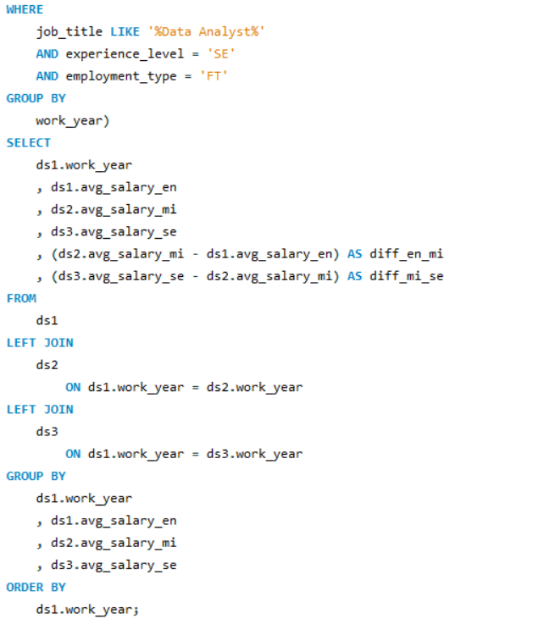
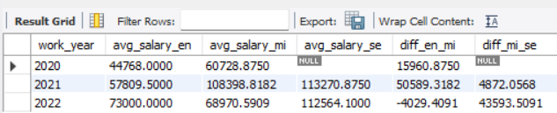
11
Pertanyaan 07
Hasil

Slide 13
Portfolio MySQL
-
AribahND
-
2024
Thank You

